Slide 1
Les Pare-feu / Firewall
Par Quentin Bayart

Slide 2
Les Pare-feu / Firewall
1 / C’est quoi ?
Par Quentin Bayart

Slide 3
Les Pare-feu / Firewall
1 / C’est quoi ?
2 / Comment Ils fonctionnent ?
Par Quentin Bayart

Slide 4
Les Pare-feu / Firewall
1 / C’est quoi ?
2 / Comment Ils fonctionnent ?
3 / Les Types de Pare-Feu
Par Quentin Bayart

Slide 5
Les Pare-feu / Firewall
1 / C’est quoi ?
2 / Comment Ils fonctionnent ?
3 / Les Types de Pare-Feu
4 / Les différentes solution sur le marché
Par Quentin Bayart

Slide 6

C’est quoi ?
C’est lui =======>
Par Quentin Bayart

Slide 7
C’est quoi ?
Sécurité Réseau
Par Quentin Bayart

Slide 8
C’est quoi ?
Sécurité Réseau
Surveillance
Par Quentin Bayart

Slide 9
C’est quoi ?
Sécurité Réseau
Surveillance
Règles
Par Quentin Bayart

Slide 10
C’est quoi ?
Sécurité Réseau
Surveillance
Règles
Barrière
Par Quentin Bayart

Slide 11
C’est quoi ?
Sécurité Réseau
Surveillance
Règles
Barrière
Bloque le trafic
Par Quentin Bayart

Slide 12
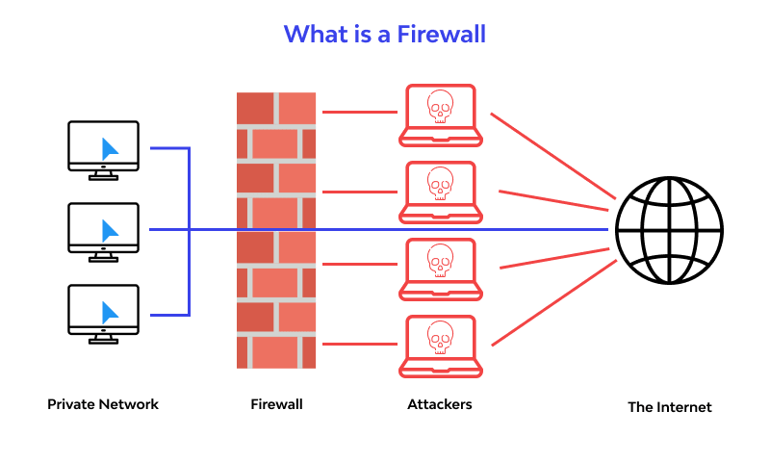
Comment fonctionnent ils ?
Les firewalls analysent soigneusement le trafic entrant en fonction de règles préétablies et filtrent le trafic provenant de sources non sécurisées ou suspectes pour empêcher les attaques. Les firewalls surveillent le trafic au point d’entrée d’un ordinateur, appelé port, qui est l’endroit où les informations sont échangées avec des appareils externes.
Par Quentin Bayart

Slide 13
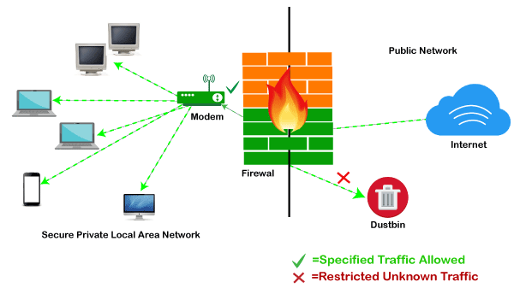
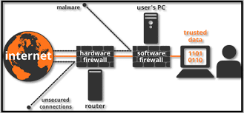
Par Quentin Bayart

Slide 14

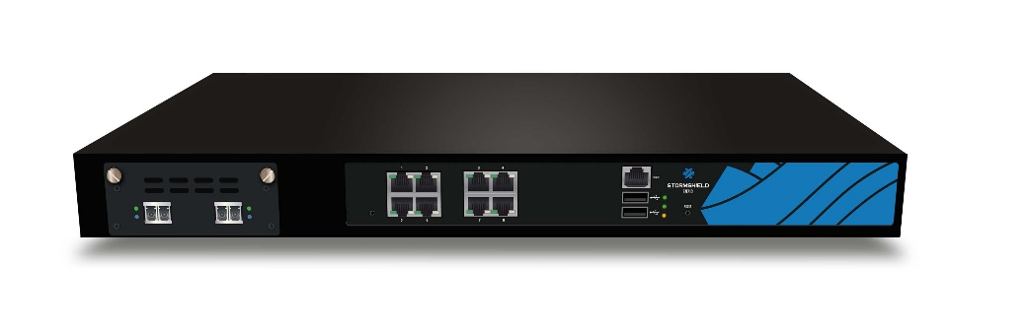
Les types de Firewall
Les firewalls peuvent être logiciels ou matériels, mais il est préférable d’avoir les deux. Un firewall logiciel est un programme installé sur chaque ordinateur, qui régule le trafic par le biais de numéros de port et d’applications. Un firewall physique est un équipement installé entre votre réseau et la passerelle d’accès.
Par Quentin Bayart

Slide 15
Mais pas que …
Firewall a filtrage de Paquet
Firewall a traduction d’adresse
NGFW
Firewall d’inspection de statut multicouches
Firewall a proxy
Par Quentin Bayart

Slide 16
Firewall à filtrage de paquets
Les firewalls à filtrage de paquets, le type le plus courant, examinent les paquets et leur interdisent de passer s’ils ne correspondent pas à un ensemble de règles de sécurité établies. Ce type de firewall vérifie les adresses IP source et destination du paquet. Si les paquets correspondent à ceux d’une règle "autorisée" sur le firewall, alors on lui fait confiance pour entrer sur le réseau.
Par Quentin Bayart

Slide 17
Firewall à traduction d’addresse (NAT)
Les firewalls à traduction d’adresses (NAT) permettent à plusieurs appareils avec des adresses réseau indépendantes à se connecter à l’Internet en utilisant une seule adresse IP, tout en dissimulant les adresses IP individuelles. Par conséquent, les attaquants qui scannent un réseau à la recherche d’adresses IP ne peuvent pas capturer de détails spécifiques, ce qui assure une plus grande sécurité contre les attaques. Les firewalls NAT sont similaires aux firewalls proxy en ce sens qu’ils servent d’intermédiaire entre un groupe d’ordinateurs et le trafic extérieur.
Par Quentin Bayart

Slide 18
NGFW (New Generation FireWall)
Les firewalls nouvelle génération (NGFW) combinent la technologie traditionnelle des firewalls avec des fonctionnalités supplémentaires, telles que l’inspection du trafic crypté, des systèmes de prévention des intrusions, des antivirus, etc. Ils effectuent notamment une inspection approfondie des paquets (DPI, ou deep packet inspection). Alors que les firewalls de base n’examinent que les en-têtes de paquets, l’inspection approfondie examine les données contenues dans le paquet lui-même, ce qui permet aux utilisateurs d’identifier, de classer ou d’arrêter plus efficacement les paquets contenant des données malveillantes.
Filtrage de paquets - Sensibilisation au VPN
Inspection dynamique - Prevention des intrusions
Information sur les menaces
Par Quentin Bayart

Slide 19
Firewall d’inspection de statut multicouches (SMLI)
Les firewalls d’inspection de statut multicouches (SMLI) filtrent les paquets au niveau des couches réseau, transport et application, en les comparant à des paquets dont la confiance est connue. Comme les firewalls nouvelle génération, les SMLI examinent également l’ensemble du paquet et ne leur permettent de passer que s’ils sont validés individuellement à chaque couche. Ces firewalls examinent les paquets pour déterminer le statut de la communication afin de s’assurer que toute communication initiée n’a lieu qu’avec des sources fiables.
Par Quentin Bayart

Slide 20
Firewall à Proxy
Il permet de Filtrer le trafic réseau au niveau de l’application. Contrairement aux firewalls de base, le proxy agit comme un intermédiaire entre deux terminaux. Le client doit envoyer une demande au firewall, où elle est ensuite évaluée en fonction d’un ensemble de règles de sécurité, puis autorisée ou bloquée. Plus particulièrement, les firewalls à proxy surveillent le trafic pour les protocoles de la couche 7 tels que HTTP et FTP, et utilisent à la fois l’inspection stateful et l’inspection approfondie des paquets pour détecter le trafic malveillant.
Par Quentin Bayart

Slide 21

Les différentes solutions sur le marché
Pare-feu logiciels
Pare-feu physique
Windows Defender
Par Quentin Bayart

Slide 22

Les différentes solutions sur le marché
Pare-feu logiciels
Pare-feu physique
Windows Defender
PfSense
Par Quentin Bayart

Slide 23

Les différentes solutions sur le marché
Pare-feu logiciels
Pare-feu physique
Windows Defender
PfSense
Iptables
Par Quentin Bayart

Slide 24
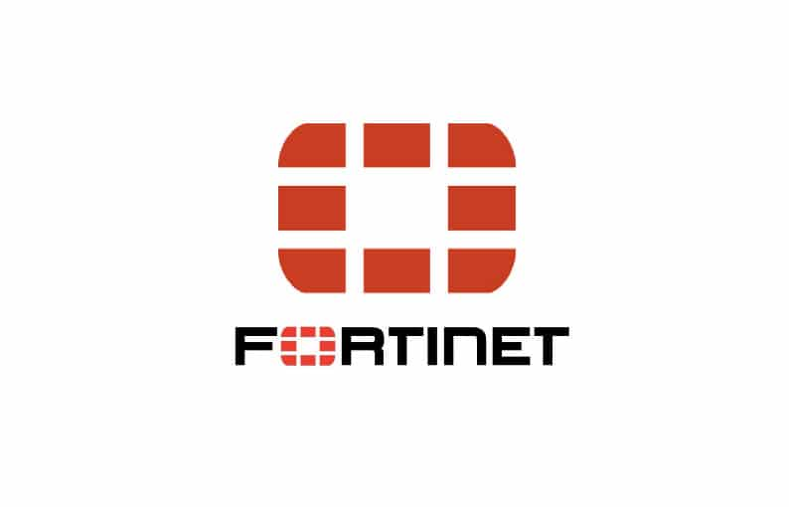
Les différentes solutions sur le marché
Pare-feu logiciels
Pare-feu physique
Windows Defender
Fortinet
PfSense
Iptables
Par Quentin Bayart

Slide 25

Les différentes solutions sur le marché
Pare-feu logiciels
Pare-feu physique
Windows Defender
Fortinet
PfSense
Stormshield
Iptables
Par Quentin Bayart

Slide 26

Les différentes solutions sur le marché
Pare-feu logiciels
Pare-feu physique
Windows Defender
Fortinet
PfSense
Stormshield
Iptables
Netgear
Par Quentin Bayart

Slide 27

Merci à vous !!
Par Quentin Bayart

